Slide 1
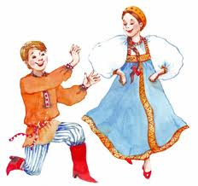
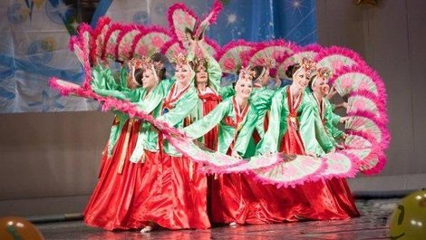
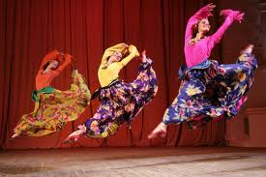
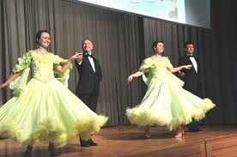
Танец, его значение в жизни человека

Slide 2
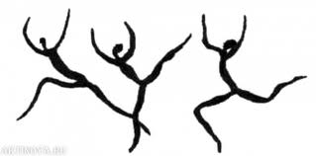
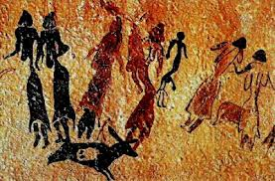
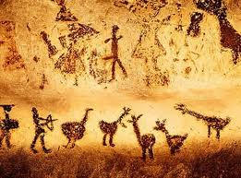
Истоки
Танцевальное искусство с незапамятных времён занимало в жизни человека важное место. Уже в наскальных рисунках, созданных несколько тысяч лет тому назад, встречаются изображения пляшущих людей. Танец возник тогда, когда чувства, выраженные в движении и жесте, подчинились ритму или музыке. В основе первых плясок наших предков лежали движения, связанные с трудом первобытного человека: ловлей рыбы, сбором плодов, охотой

Slide 3
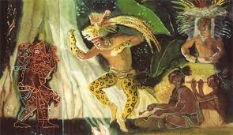
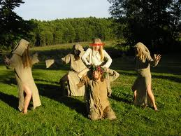
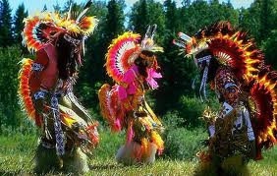
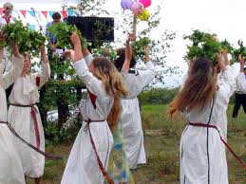
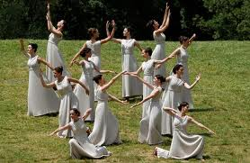
виды танцев
Исторически танец служил частью религиозных ритуалов и общественных праздников. Доказательства этому обнаруживаются во многих документах доисторической эпохи. Многообразие видов танцы включало в себя народные, социальные, бальные, религиозные и экспериментальные и другие формы. Большой ветвью этого искусства был Театральный Танец, который возник в Западном Мире.

Slide 4
Русские народные танцы
Развитие русского танца шло в различных направлениях:
Обрядовые танцы;
Плясовые, увеселительные, так называемые, ярмарочные танцы;
Хороводы и игры в кругу;
Танцы ряженых и скоморохов;
Формирование к началу XVIII века русской народной специфической хореографии;
Характерный танец;
Русское танцевальное искусство многолико и разнообразно. Существуют как медленные, отражающие грусть. Кручину, так и быстрые, счастливые. Кадрили, хороводы, ручейки, игровые танцы, хороводы, приседания – всё это русский танец.
Как правило, летом танцевать простым крестьянам было некогда (летний день всю зиму кормит), а вот длинными зимними вечерами девчата и хлопцы водили хороводы, танцевали разнообразные танцы. Танцевали они как правило по аккомпанемент балалайки и цымбал. Танцы сопровождались песнями. На весь мир известны песни Калинка, «Во поли береза стояла» и многие другие.
Русские танцы – отражение многоликой русской души, в них она разворачивается и сворачивается. Они очень хорошо помогают понять русскую национальную культуру.

Slide 5
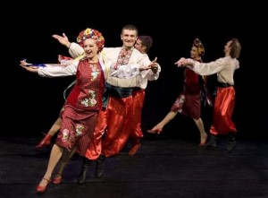
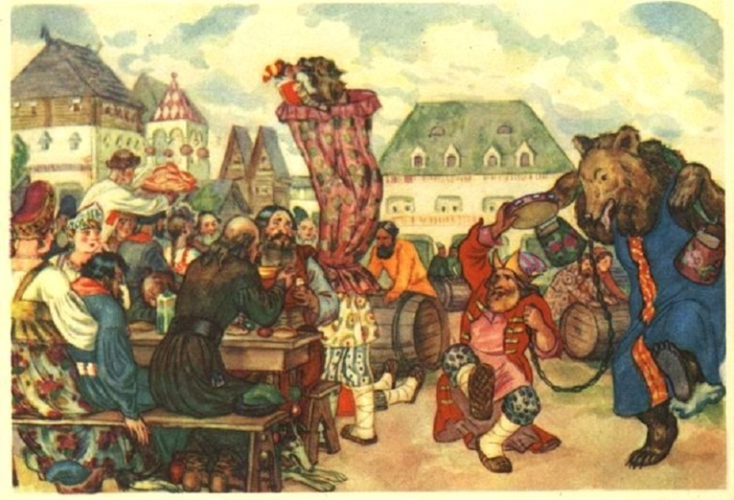
7 русских народных танцев
1Трепак — старинный русский народный танец. Исполняется в быстром темпе. Основные движения — дробные шаги и притоптывания. Движения сочинялись исполнителем на ходу. По свойствам имеет много общего с «Камаринской» и «Барыней»: либо одиночная мужская пляска, либо перепляс. Но, в отличие от них, трепак своего общепринятого напева не имел.
2Танцы с медведем для гостей выступали 16 танцоров ряженых медведями и четыре медведя, одетых танцорами. После окончания обеда согласно повелению князя медведей было велено отпустить на все четыре стороны, а танцоров казнить.

Slide 6
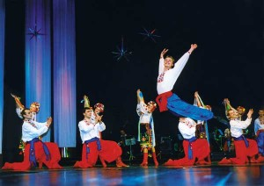
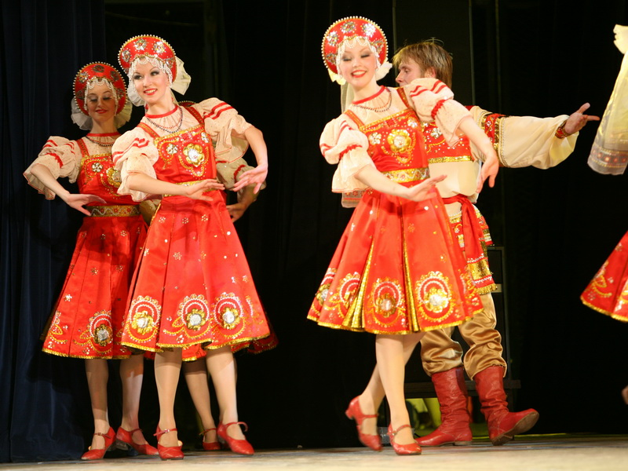
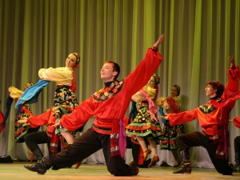
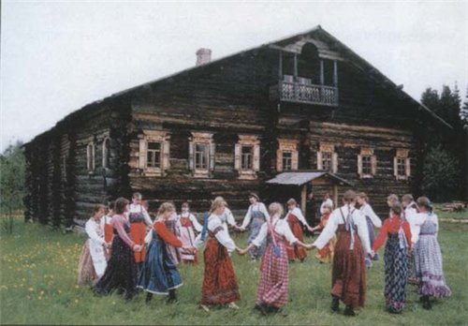
3 Присядка
4 Хоровод
Популярный русский танец — хоровод — танцев по кругу. Круг в хороводе символизировал в древности Солнце – бога Ярила. Считалось, что такие движения по кругу с пением песен задобрят бога Солнца и принесут хорошие урожаи.
5 Русская пляска
6 Пляски – импровизации
7 Игровые танцы
Большой популярностью в народе пользовались пляски-импровизации, пляски-соревнования. В них танцоры не были скованы определенной композицией. Каждому исполнителю дается возможность выразить себя, показать, на что он способен.

Slide 7
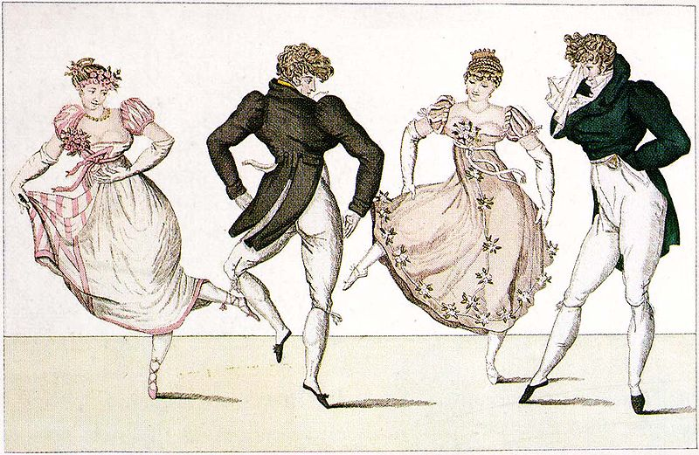
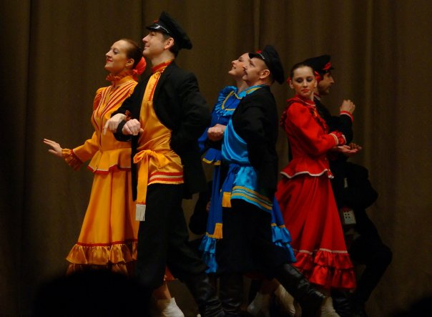
Во времена Петра I танец стал придворным, и предпочтение отдавалось европейским танцам: французской кадрили, менуэту, полонезу… Кадриль и полька появились под влиянием европейской культуры. В это же время народная пляска приобретает вид крепостного балета В XVIII веке русские народные танцы начали исполняться на русской сцене. В 1937 году уже ХХ столетия появился некий ансамблевый народный танец.

Slide 8
ЗАКРЕПЛЕНИЕ
1.истоки танца
2. виды танцев
3.русские народные танцы

Slide 9
Проектная деятельность
Танец сквозь века
Танцевальная музыка прошлого и настоящего
Развитие танцевальной музыки

